Slide 1

1.1.3 集合的基本运算
第1课时 并集、交集

Slide 2

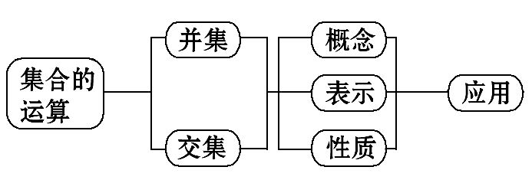
【阅读教材】
根据下面的知识结构图阅读教材,并识记并集与交集的概念,初步掌握它们的有关运算.

Slide 3
【知识链接】
1.集合中元素的特性:确定性、互异性、无序性.
2.描述法:用集合所含元素的共同特征表示集合的方法.如集合{x|x<3}.
3.Venn图:用平面上封闭曲线的内部代表集合.

Slide 4


主题一:并集
【自主认知】
观察集合A={1,2,3},B={2,3,4},C={1,2,3,4},回答下面的问题:
(1)集合A,B中的元素与集合C的关系是什么?
提示:通过观察可发现集合A中的所有元素都属于集合C;集合B中的所有元素都属于集合C.

Slide 5
(2)集合A与集合C,集合B与集合C的关系是什么?
提示:因为集合A中的元素都是集合C中的元素,所以A⊆C;同理B⊆C.
(3)若将集合A与集合B中的元素合在一起,构成的新的集合是什么?它与集合C有何关系?如何表示?
提示:将集合A与集合B的元素合在一起构成的集合为{1,2,3,4}.它与集合C是相等的,可表示为A∪B=C.

Slide 6
➡根据以上探究方程,试着根据提示写出并集的定义及性质:
1.定义:由所有属于_________________的元素组成的集合,称为集合
A与B的并集.记作_____(读作_________),即A∪B=________________.
2.性质:(1)A∪A=__.(2)A∪∅=__.
集合A或属于集合B
A∪B
“A并B”
{x|x∈A,或x∈B}
A
A

Slide 7
【合作探究】
1.A∪B是否是将A中的元素和B中的元素合在一起?
提示:不是.因为集合中的元素满足互异性,所以A与B的公共元素只能在A∪B中出现一次.
2.集合A∪B={x|x∈A,或x∈B}中的“或”包含哪几种情况?
提示:集合中的“或”包含三种情况:①x∈A且x∉B;②x∈B且x∉A;③x∈A且x∈B.

Slide 8
3.集合A∪B与集合A、集合B有何关系?
提示:因为A∪B={x|x∈A,或x∈B},故A⊆(A∪B),B⊆(A∪B).

Slide 9
【过关小练】
1.设A={4,5,6,8},B={3,5,7,8},则A∪B= .
【解析】A∪B={4,5,6,8}∪{3,5,7,8}={3,4,5,6,7,8}.
答案:{3,4,5,6,7,8}

Slide 10
2.满足{1}∪B={1,2}的集合B的个数是 .
【解析】由{1}∪B={1,2},故B={2},{1,2},共2个.
答案:2

Slide 11
主题二:交集
【自主认知】
观察集合A={1,2,3,4},B={3,4,5,6},C={3,4}.思考下面的问题:
(1)集合A与集合B有公共元素吗?它们组成的集合是什么?
提示:有公共元素,它们组成的集合是{3,4}.

Slide 12
(2)集合C中的元素与集合A,B有什么关系?
提示:通过观察可发现集合C中的所有元素都属于集合A,也属于集合B.
(3)集合A与B的公共元素组成的集合与C有何关系?如何表示?
提示:相等,表示为A∩B=C.

Slide 13
➡根据以上探究过程,根据提示试着写出交集的定义及性质:
1.定义:由属于_________________的所有元素组成的集合,称为A与B
的交集,记作_____(读作_________),即A∩B= ________________.
2.性质:(1)A∩A=__.(2)A∩∅=__.
集合A且属于集合B
A∩B
“A交B”
{x|x∈A,且x∈B}
A
∅

Slide 14
【合作探究】
1.若集合A与集合B没有公共元素,则集合A与集合B有没有交集?
提示:有.若集合A与集合B没有公共元素,则A∩B为空集.
2.集合A∩B与集合A,集合B有何关系?
提示:因为A∩B={x|x∈A,且x∈B},故(A∩B)⊆A,(A∩B)⊆B.

Slide 15
【拓展延伸】两个集合的并、交集的推广
设A₁,A₂,…,A_{n}是n个集合,则这n个集合的并集、交集的确切含义是:
A₁∪A₂∪…∪A_{n}={x|至少存在某个j,1≤j≤n,使得x∈A_{j}}={x|在A₁,A₂,…,A_{n}中至少有一个集合含有x}.
A₁∩A₂∩…∩A_{n}={x|对一切i=1,2,…,n,x∈A_{i}}=
{x|x∈A_{i},i=1,2,…,n}.

Slide 16
【过关小练】
1.已知集合M={x|-3<x<1},N={x|x≤-3},则M∩N等于( )
A.∅ B.{x|x≥-3}
C.{x|x≥1} D.{x|x<1}
【解析】选A.利用数轴表示集合M与N,可得M∩N=∅,故选A.

Slide 17
2.集合M={0,1,3},N={0,3,4},则M∩N= .
【解析】M∩N为集合M与集合N中的公共元素组成的集合,所以M∩N={0,3}.
答案:{0,3}

Slide 18
【归纳总结】
对并集、交集概念的三点说明
(1)两个集合的并集、交集还是一个集合.
(2)并集概念中的“或”字与生活中的“或”字含义不同,生活中的“或”字是非此即彼,必居其一,而并集中的“或”字可以是兼有的,但不是必须兼有,它是由所有至少属于A,B两者之一的元素组成的.
(3)交集定义中的“所有”是指集合A和集合B中全部的公共元素,不能是一部分公共元素.

Slide 19
类型一:并集的运算
【典例1】(1)(2014·广东高考)已知集合M={-1,0,1},N={0,1,2},则M∪N= ( )
A.{0,1} B.{-1,0,2}
C.{-1,0,1,2} D.{-1,0,1}

Slide 20

(2)(2015·遵义高一检测)若A={x|0<x< },B={x|1≤x<2},则
A∪B= ( )
A.{x|x≤0} B.{x|x≥2}
C.{x|0≤x≤ } D.{x|0<x<2}
【解题指南】(1)根据并集的概念求解.
(2)借助于数轴,分别表示出集合A,B即可求得.

Slide 21
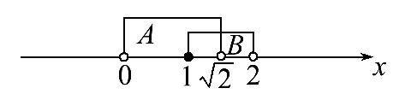
【解析】(1)选C.两个集合都有元素0,1,故M∪N={-1,0,1,2}.
(2)选D.在数轴上分别表示出集合A,B,如图.
所以A∪B={x|0<x< }∪{x|1≤x<2}={x|0<x<2}.

Slide 22
【规律总结】并集的运算技巧
(1)若集合中元素个数有限,则直接根据并集的定义求解,但要注意集合中元素的互异性.
(2)若集合中元素个数无限,可借助数轴,利用数轴分析法求解,但要注意是否去掉端点值.

Slide 23
【巩固训练】已知集合A={x|x>-1},B={x|-2<x<2},则A∪B= ( )
A.{x|x>-2} B.{x|x>-1}
C.{x|-2<x<-1} D.{x|-1<x<2}
【解析】选A.A∪B={x|x>-1}∪{x|-2<x<2}={x|x>-2}.

Slide 24
【补偿训练】若集合A={1,4,x},B={1,x²},A∪B={1,4,x},则x= .
【解析】因为A∪B={1,4,x},故有x²=4或x²=x,
由x²=4,得x=±2,经检验符合题意.
由x²=x,得x=1或x=0,x=1时,不满足元素的互异性,舍去.
综上x=±2或x=0.
答案:±2或0

Slide 25
类型二:交集的运算
【典例2】(1)(2014·新课标全国卷Ⅱ)已知集合A={-2,0,2},B=
{x|x²-x-2=0}，则A∩B=( )
A．∅ B.{2} C.{0} D.{-2}
(2)(2014·福建高考)若集合P={x|2≤x<4},Q={x|x≥3},则P∩Q等
于( )
A.{x|3≤x<4} B.{x|3<x<4}
C.{x|2≤x<3} D.{x|2≤x≤3}

Slide 26
【解题指南】(1)将集合A中的每个元素代入集合B中的等式中检验,得A∩B.
(2)可以在数轴上表示两集合,再取交集,即公共部分.
【解析】(1)选B.把A={-2,0,2}中的数代入集合B中的等式,经检验只有x=2满足.所以选B.
(2)选A.借助于数轴可得,P∩Q={x|2≤x<4}∩{x|x≥3}={x|3≤x<4},故选A.

Slide 27
【规律总结】求集合交集的思路
(1)识别集合:点集或数集.
(2)化简集合:明确集合中的元素.
(3)求交集:元素个数有限,利用定义或Venn图求解;元素个数无限,借助数轴求解.

Slide 28
【拓展延伸】集合运算所满足的运算律
(1)集合运算的交换律:A∪B=B∪A,A∩B=B∩A.
(2)集合运算的结合律:(A∪B)∪C=A∪(B∪C),
(A∩B)∩C=A∩(B∩C).
(3)集合运算的分配律:
A∪(B∩C)=(A∪B)∩(A∪C),
A∩(B∪C)=(A∩B)∪(A∩C).

Slide 29
【巩固训练】(2014·合肥高一检测)已知集合A={x|x≥0},
B={0,1,2},则 ( )
A.A⊆B B.A∩B=B
C.A∪B=B D.A∩B=∅
【解题指南】考虑集合A,B中元素的关系.
【解析】选B.因为集合B中的元素都在集合A中,所以B⊆A,
即A∩B=B.

Slide 30
【补偿训练】已知M={1,2,a²-3a-1},N={-1,a,3},M∩N={3},求实数a的值.
【解析】因为M∩N={3},所以3∈M,
所以a²-3a-1=3,即a²-3a-4=0,解得a=-1或4,
当a=-1时,与集合中元素的互异性矛盾;
当a=4时,M={1,2,3},N={-1,3,4},符合题意.所以a=4.

Slide 31
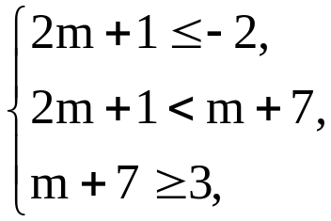

类型三:并集、交集性质的应用
【典例3】已知集合A={x|-2<x<3},B={x|2m+1<x<m+7},若A∪B=B,求实数m的取值范围.
【解题指南】由A∪B=B,可得A⊆B,从而建立关于m的不等式组求解.
【解析】因为A∪B=B,所以A⊆B,
所以 即-4≤m≤- .

Slide 32
【延伸探究】
1.(变换条件)若将条件“A∪B=B”改为“A∩B=∅”,求实数m的取值范围.
【解析】因为A∩B=∅,所以m+7≤-2或2m+1≥3,
所以m≤-9或m≥1.

Slide 33
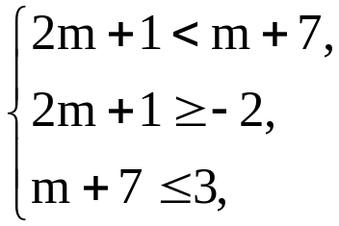
2.(变换条件)若将条件“A∪B=B”改为“A∩B=B”,求实数m的取值范围.
【解析】因为A∩B=B,所以B⊆A,
当B=∅时,即2m+1≥m+7,所以m≥6,满足A∩B=B.
当B≠∅时,由 无解.
故m的取值范围是m≥6.

Slide 34
【规律总结】利用集合交集、并集的性质解题的方法及关注点
(1)方法:当题目中含有条件A∩B=A,A∪B=B,解答时常借助于交集、并集的定义及集合间的关系去分析,将关系进行等价转化如:A∩B=A⇔A⊆B,A∪B=B⇔A⊆B等.
(2)关注点:当题目条件中出现B⊆A时,若集合B不确定,解答时要注意讨论B=∅的情况.

Slide 35
【补偿训练】已知集合M={x|2x-4=0},N={x|x²-3x+m=0},若M∩N=M,求实数m的值.
【解析】因为M∩N=M,所以M⊆N,
又M={x|2x-4=0}={2},
所以2∈N,所以4-2×3+m=0,m=2.

Slide 36


Slide 37


